Slide 1
Территориальный орган Федеральной службы государственной статистики по Мурманской области
ПРОБНАЯ ПЕРЕПИСЬ НАСЕЛЕНИЯ 2018 ГОДА
Мурманскстат, 2018

Slide 2
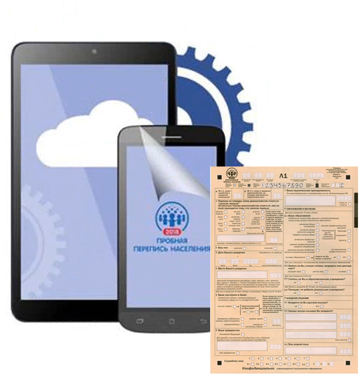
ВСЕРОССИЙСКАЯ ПЕРЕПИСЬ НАСЕЛЕНИЯ 2020 ГОДА пройдёт с 1 по 31 октября
3 способа сбора сведений
о населении:
Самостоятельное заполнение переписчиком электронных вопросников в сети Интернет.
Опрос и заполнение переписчиком электронных вопросников на портативных устройствах.
Опрос и традиционное заполнение переписчиком бумажных вопросников.
Мурманскстат, 2018

Slide 3
Мурманскстат, 2018

Slide 4
Этапы проведения Пробной переписи населения 2018 года
Интернет-перепись
Обход переписчиком всех помещений
Мурманскстат, 2018

Slide 5
Мурманскстат, 2018

Slide 6
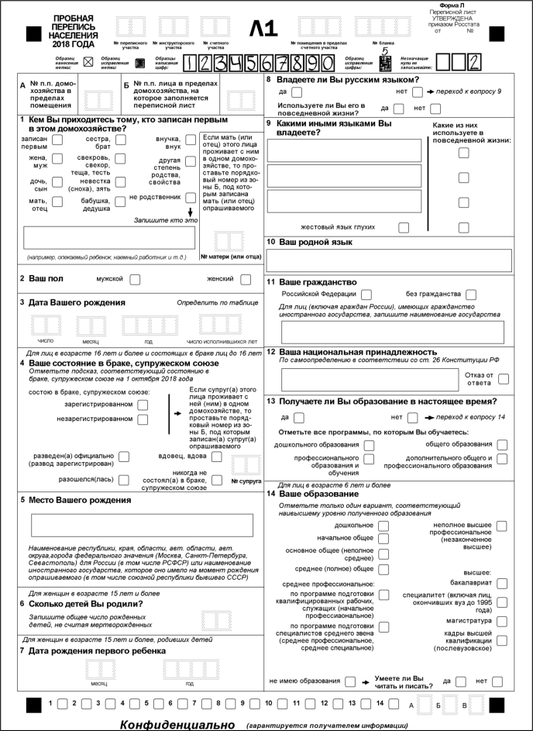
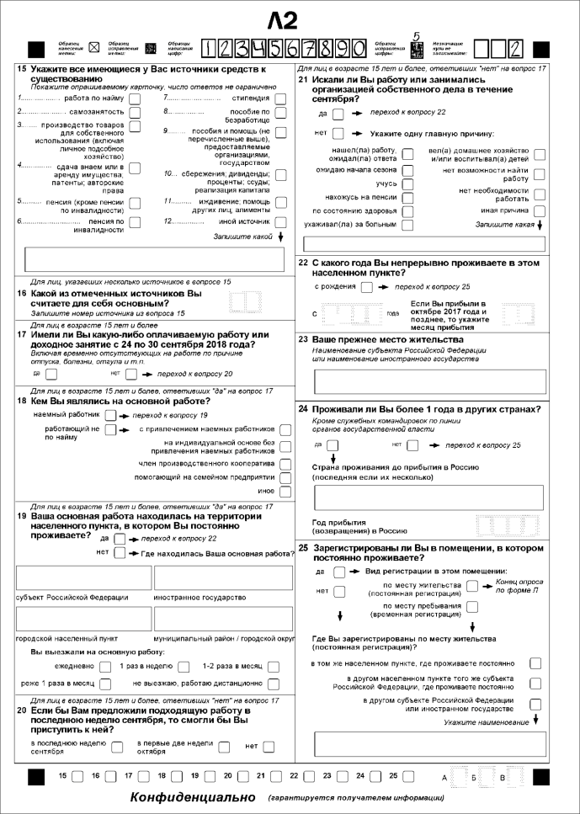
Форма «Л» переписного листа
Мурманскстат, 2018

Slide 7
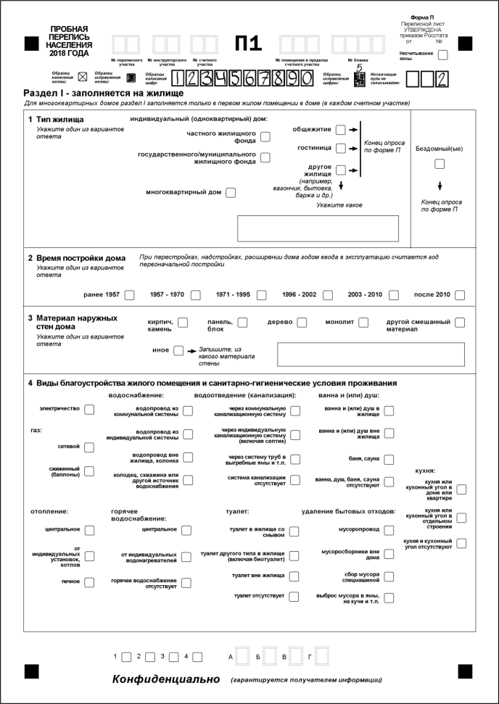
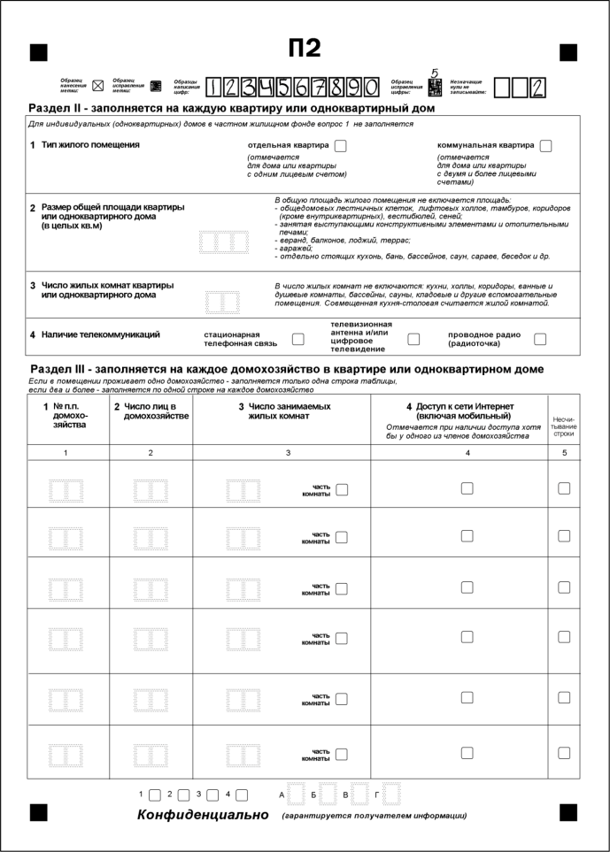
Форма «П» переписного листа
Мурманскстат, 2018

Slide 8
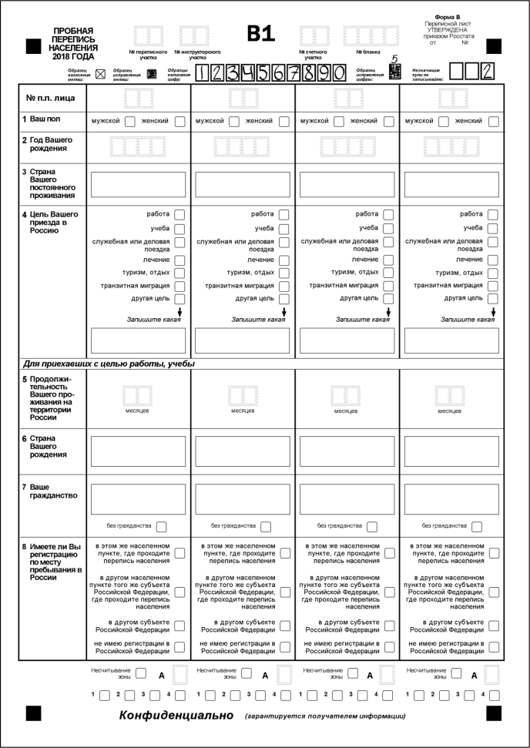
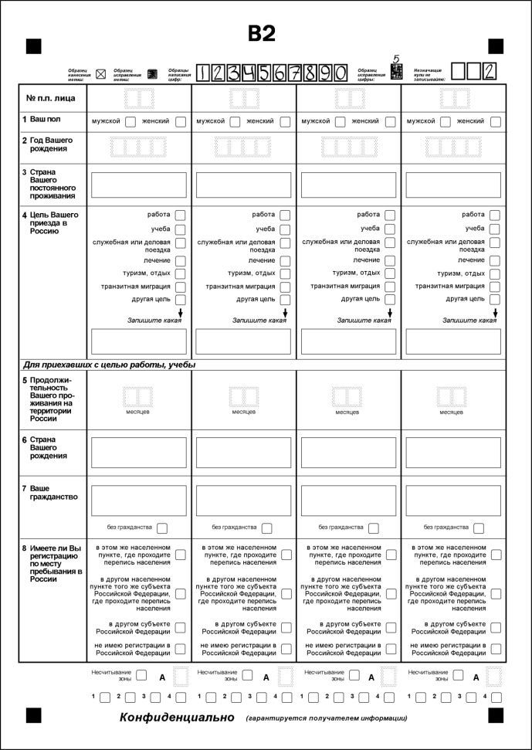
Форма «В» переписного листа
Мурманскстат, 2018

Slide 9
Контактная информация пресс-центра Пробной переписи населения 2018 года:
info@ppn2018.ru
+7(495)933-31-94
Мурманскстат, 2018

